Slide 1
Эстетика эксперимента и ранний русский авангард. Союз московских живописцев «Бубновый валет»
11 класс 19 урок
Учитель МХК МОБУ
Новобурейской СОШ № 3 –
Л.А.Рогудеева

Slide 2
Цель:
Познакомить с Союзом московских живописцев «Бубновый валет».
Изучить кубизм в творчестве П.П. Кончаловского.
Рассмотреть гротескно-грубоватые образы М.Ф. Ларионова.
Познакомиться с красочным миром живописи А.В. Лентулова.
Рассмотреть абстрактную живопись В.В.Кандинского, К.С. Малевича («Черный квадрат»).

Slide 3
«Бубновый валет» — первоначально такое название получила выставка художников (декабрь 1910 — январь 1911), впоследствии вошедших в одноимённое творческое объединение, с 1911 — Общество художников «Бубновый валет». На первых порах объединение включало преимущественно московских живописцев — впоследствии в него входили петербургские художники и представители других городов, в выставках участвовали многие художники из Западной Европы (французы и немцы). Существовало до декабря 1917 года. В марте 1927 года в Третьяковской галерее состоялась ретроспективная выставка произведений художников группы «Бубновый валет».

Slide 4
Ведёт начало от одноимённой выставки, организованной в 1910 году. Включала следующих художников:
В. С. Барт
В. Г. Бехтеев
С. И. Бодуэн-де-Куртинэ
В. Д. Бубнова
В. Д. Бурлюк
Д. Д. Бурлюк
Н. С. Гончарова
В. В. Кандинский
П. П. Кончаловский
Н. Е. Кузнецов
А. В. Куприн
М. Ф. Ларионов
А. В. Лентулов
С. И. Лобанов
К. С. Малевич
А. Т. Матвеев
И. И. Машков
А. И. Мильман
А. А. Осмеркин
В. В. Рождественский
В. В. Савинков
Р. Р. Фальк
М. А. Фейгин
А. В. Фонвизин
Л. В. Шюрцваге (Сюрваж)
А. А. Экстер
А. Г. Явленский
и др.

Slide 5
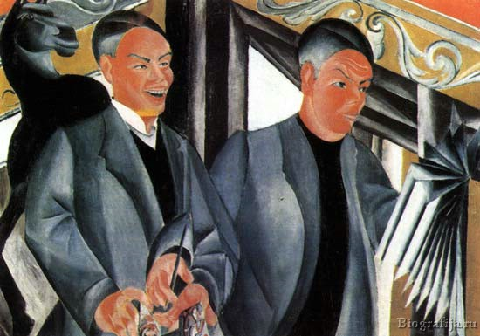
Виктор Сергеевич Барт
(8 апреля 1887, Величаевское Новогригорьевского уездаСтавропольской губернии―27 мая 1954, Москва) ― русский живописец, теоретик искусства.
В.Барт.Двойной_автопортрет

Slide 6
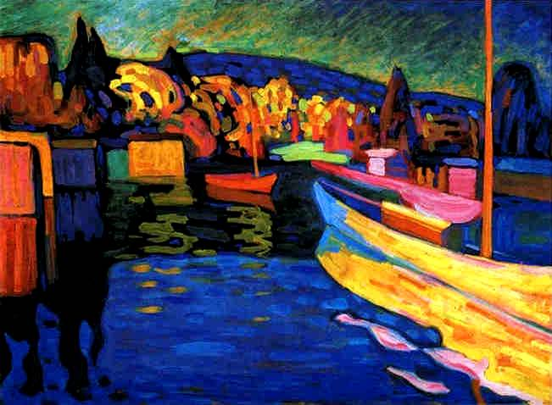
Васи́лий Васи́льевич Канди́нский
(4 (16) декабря 1866, Москва — 13 декабря 1944,Нёйи-сюр-Сен, Франция) — выдающийся русский живописец, график и теоретик изобразительного искусства, один из основоположников абстракционизма. Был одним из основателей группы «Синий всадник», преподавателем Баухауса.
Осенний пейзаж

Slide 7
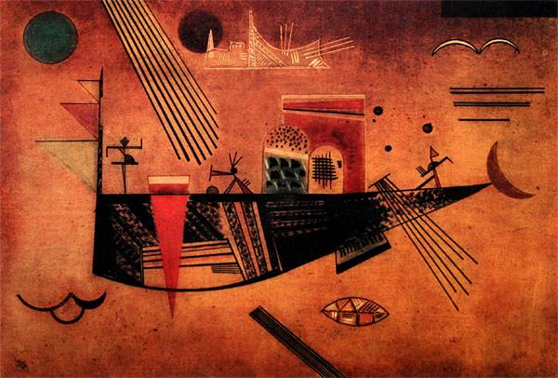
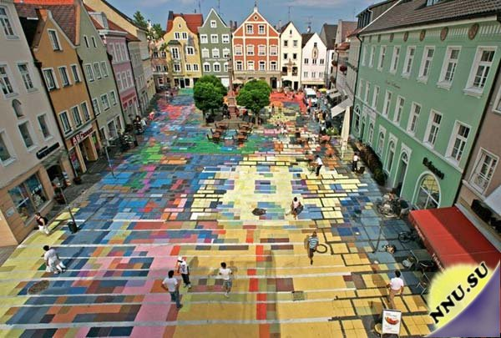

Slide 8
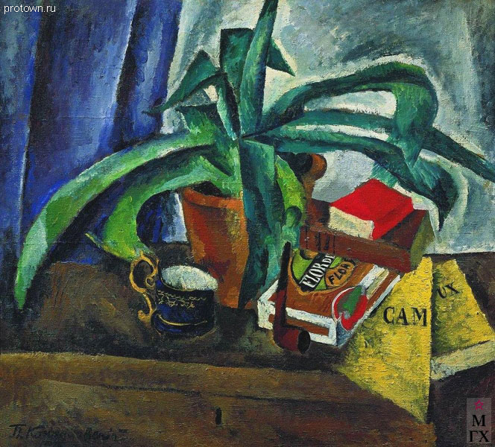
Пётр Петро́вич Кончало́вский
(9 (21) февраля 1876, Славянск — 2 февраля 1956,Москва) — русский, советский художник.
Агава

Slide 9
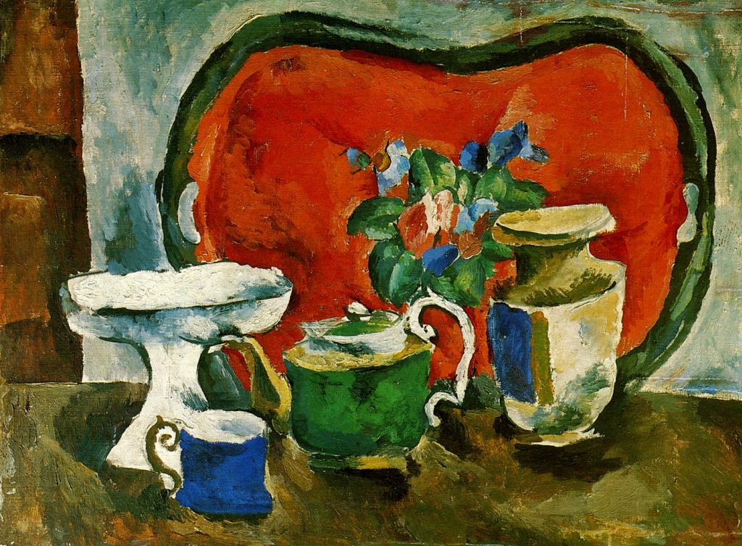

Slide 10
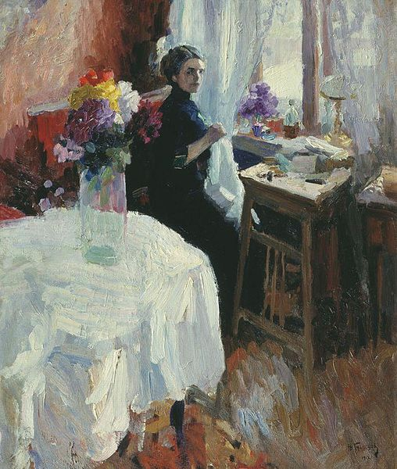
Николай Ефимович Кузнецов
(1876, Москва — 1970, Москва) — русский и советский художник.

Slide 11
Казими́р Севери́нович Мале́вич (11 (23) февраля 1879^{[1]}, Киев — 15 мая 1935,Ленинград) — российский и советский художник-авангардист польского происхождения, педагог, теоретик искусства, философ. Основоположник супрематизма — направления вабстрактном искусстве.
Чёрный квадрат
Чёрный круг
Красный квадрат
Скачет красная конница
Супрематическая композиция — продана 3 ноября 2008 года на аукционе Sotheby's за $60,002,000

Slide 12
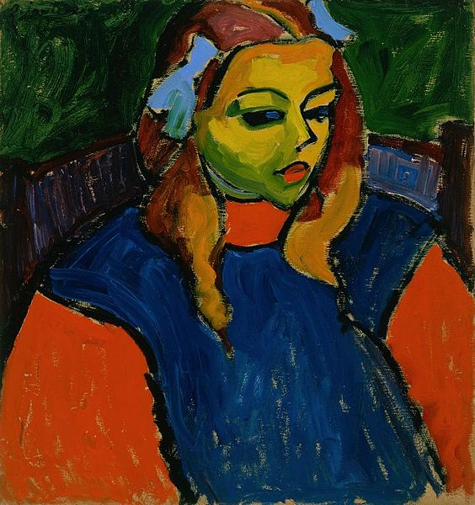
Алексей Георгиевич Явле́нский (нем. Alexej von Jawlensky; 13 (25) марта 1864,Торжок, по некоторым источникам — Кузлово, Тверская губерния — 15 марта 1941,Висбаден) — русский художник-экспрессионист, живший и работавший в Германии. Входил в группу художников «Синий всадник».
Девочка с зелёным лицом(1910)

